Slide 1
Ostern in Deutschland
Презентацию выполнила учитель немецкого языка МБОУ СОШ п. Нивенское
Колесниченко Ольга Александровна

Slide 3
Man feiert Ostern in Deutschland im Frühling

Slide 4
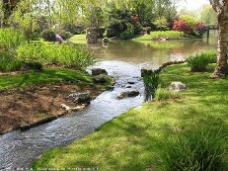
Ostern ist das Fest des neuen Lebens

Slide 5
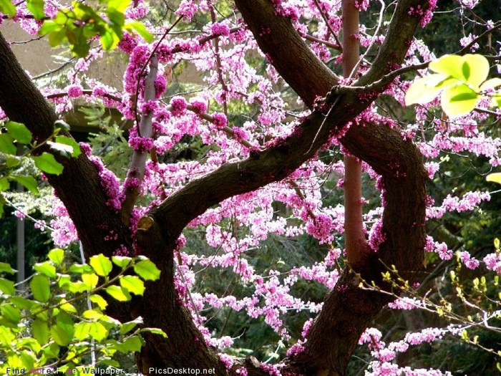
Alles beginnt zu blühen

Slide 6
Das Symbol des Osterfestes ist das Ei. Ein bemaltes Ei. Das Ei ist den Anfang des neuen Lebens.

Slide 7
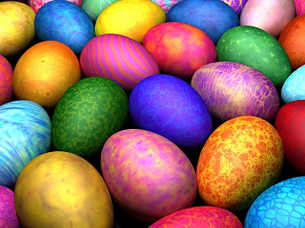

Slide 8
Der Osterhase bringt und versteckt die Eier

Slide 9
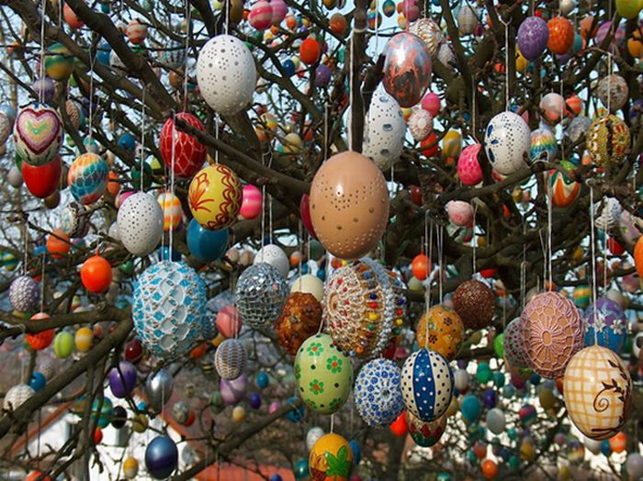
Frohe Ostern!

